Slide 1


No datiem līdz gudrākiem lēmumiem
Latvijas Republikas Saeimas konference
“Viedā izaugsme: Ilgtspējīgs valsts budžets digitālajā laikmetā”
Artūrs Lazdekalns
SIA “Peero” vadītājs
2026. gada 9. oktobrī

Slide 2



DATI IR STĀSTS
PAR UZVARU
“Sportā, biznesā, politikā ..
starp uzvaru vai zaudējumu
ir šaura līnija, kur izšķirošais
elements ir uzticami dati!”
ARTŪRS LAZDEKALNS
CEO @ Peero

Slide 3
Datu brieduma novērtējums
Ceļš uz datu izcilību – komplekss darbs
Pielietojums
Kategorijas
Pielietojums
Kompetences
Jautājumi
Dati
Vadība
Rīki
5 Meistarība
Kultūra
4 Attīstība
1
Sadarbība ar citiem
8
Kultūra
3 Mācīšanās
Dati
Datu prasmes un zināšanas
14
2
2 Veidošanās
3
Pieeja pareizajām sistēmām
10
1 Sākums
4
Zināšanas par esošajiem datiem
4
5
Lēmumu pieņemšana ar datiem
10
6
Ētiska datu izmantošana
11
7
Datu pārvaldība
15
Rīki
8
Datu aizsardzība
10
Vadība
9
Datu stratēģijas virziens
7
10
Atbildība par datu kvalitāti
8
Kompetences
Avots: GOV.UK, Data Maturity Assessment for Government: Framework (GDS / CDDO) (Updated 23/07/2026)

Slide 4
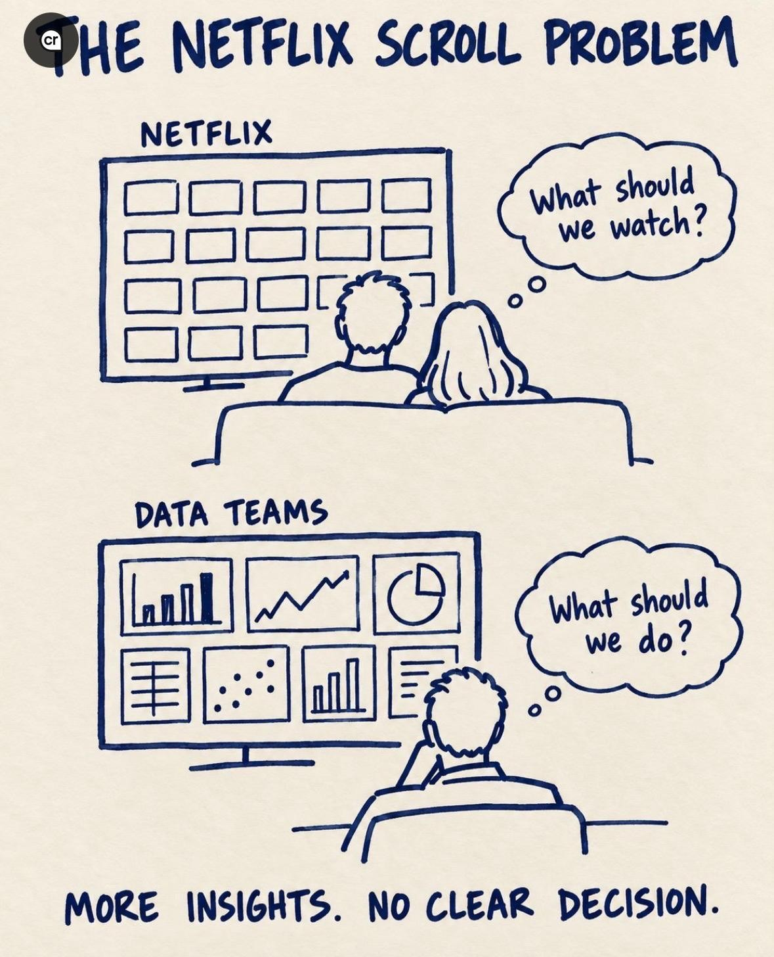

VADĪBA
(Leadership)
Dati ir vērtība tikai tad,
ja ir skaidri definēti
mērķi un KPI’s
“Closing Latvia’s income gap will require structural reforms that boost investment, productivity, innovation, and AI adoption.”
Avots: IMF Executive Board Concludes 2026 Article IV Consultation with the Republic of Latvia (Published 21/09/2026).

Slide 5

DATI
Strukturēti, nestrukturēti dati no iekšējiem, ārējiem datu avotiem
Informācijas un datu ir
daudz, bet jāstiprina un
sistemātiski jāpilnveido to
kvalitāte un pieejamība
Visaptveroši
Tūlītēji
Īpaši kontekstā ar efektīvas
sadarbības veicināšanu
starp organizācijām!
Pilnvērtīgi
Saprotami
Pieejami

Slide 6
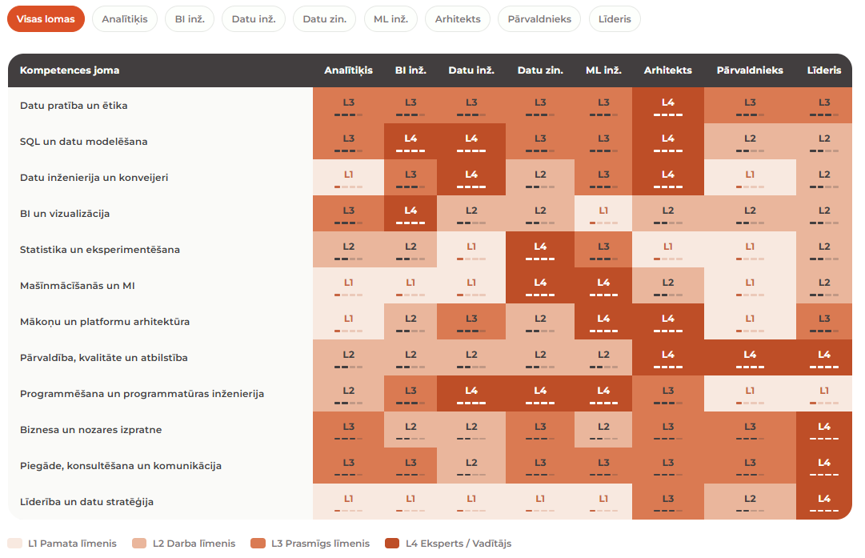
KOMPETENCES
Apmācības vienas pašas nemaina uzvedību
Nepieciešama inovatīva,
mērogojama un uz
uzvedības maiņu vērsta
pieeja datu
kompetenču attīstībai
Individuāli novērtējums
Personalizētas apmācības
Praktiski izaicinājumi
Kolēģu novērtējums
Ārējās
atsauksmes
0% Sāc šeit
25% Saproti
50% Praktizē
75% Demonstrē
100% Pilnveido
5 uzvedības maiņas signālu avoti – viena vienkārša, izmērāma progresija jebkurai kompetencei

Slide 7


PIEMĒRS
Ko Latvija var mācīties no Maltas?
1. AI stratēģija, pirmo soļu šoks
AI mērķis un stratēģija kopš 2018. gada
12 tūkst. Copilot licences (visa valdība)
AI apmācības izraudzītiem čempioniem
Pēc 4 mēn. AI rīku izmantošana zem 5%
Cēlonis #1: zema datu kvalitāte un pieejamība
Cēlonis #2: zems datu kompetenču līmenis
2. Fokuss uz spēju strādāt ar datiem
Visu darbinieku datu prasmju novērtēšana
Pielāgota apmācības programmas izstrāde
6 mēn. 150 cilvēki, teorija, prakse, eksāmeni
Piedalās gan top vadība, gan speciālisti
Absolventi kļūst par pārmaiņu vadītājiem
Dati, analītika par visu iesaistīto uzvedību
3. Turpinājums
12 tūkst. cilvēku uzvedības maiņa
Datu pratība, analītika, inženierija ..
Visu ministriju datu brieduma novērtējums
Budžeta plānošana izvirzīto mērķu sasniegšanai
Maltas delegācijas vizīte LV pieredzes apmaiņai

Slide 8
Dati pirms MI. Cilvēki pirms rīkiem.
Latvijas Republikas Saeimas konference
“Viedā izaugsme: Ilgtspējīgs valsts budžets digitālajā laikmetā”
Artūrs Lazdekalns
SIA “Peero” vadītājs
2026. gada 9. oktobrī

